Slide 1





Slide 2
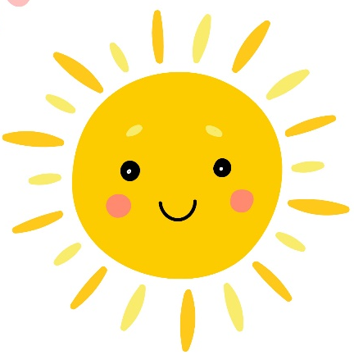
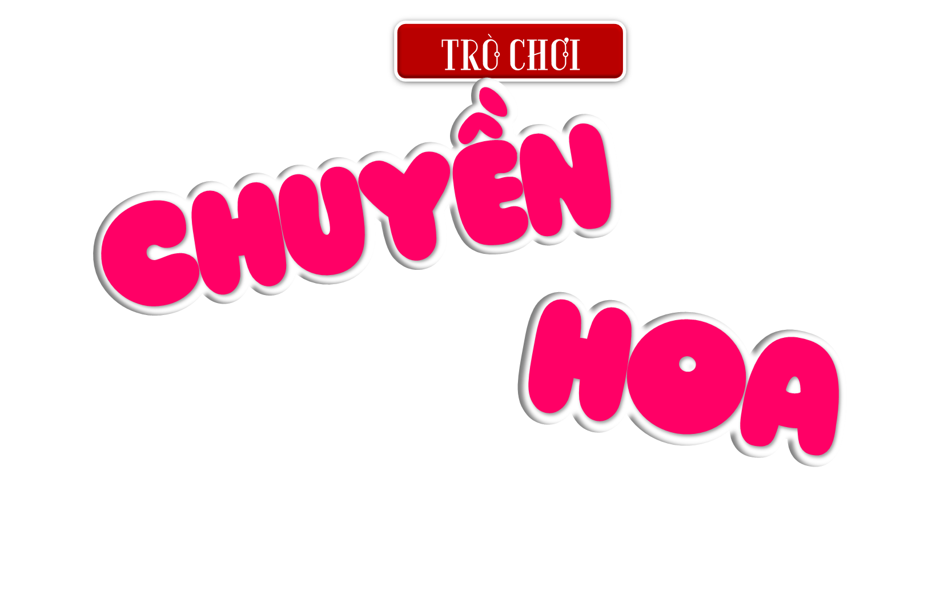
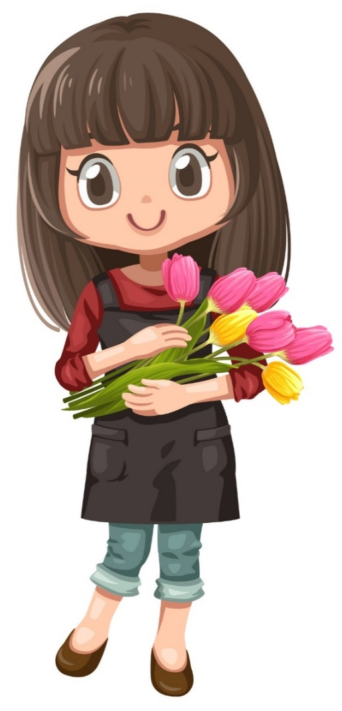
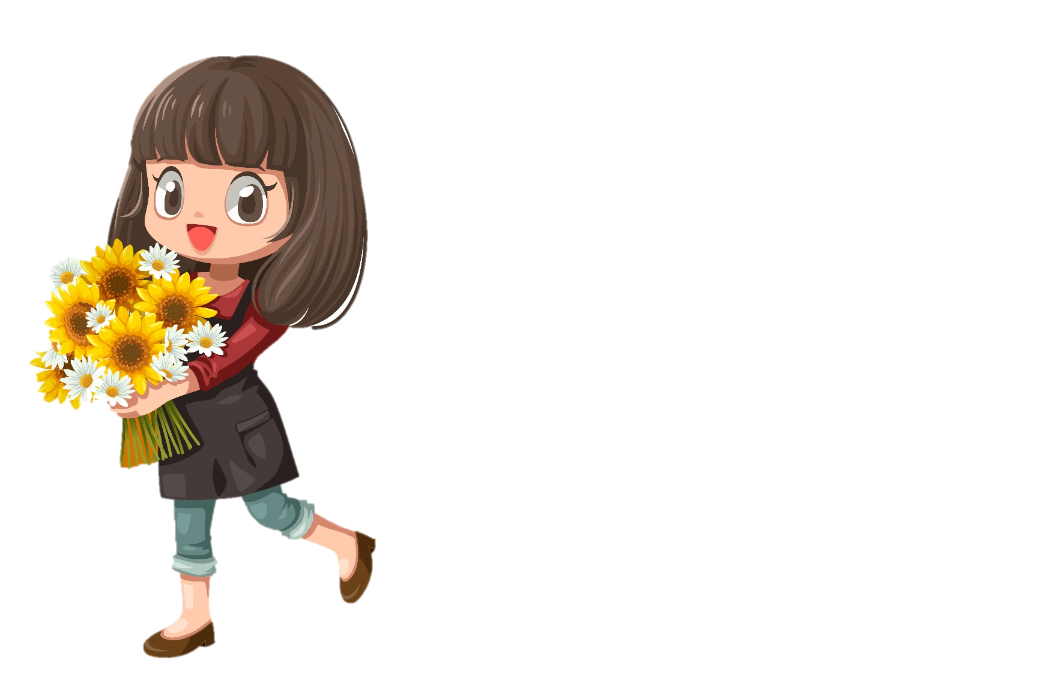


Slide 3




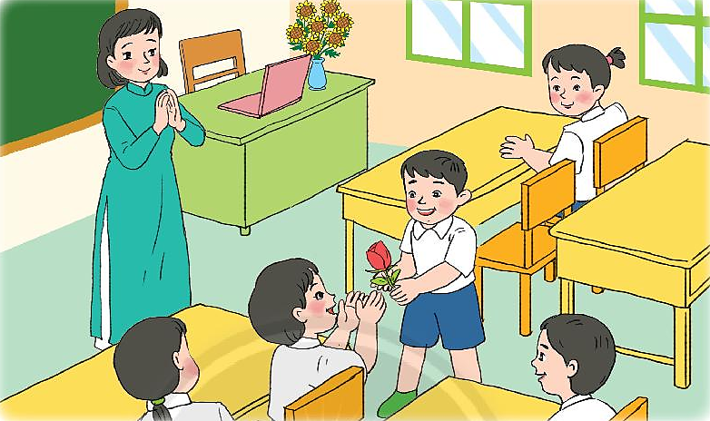



LUẬT CHƠI
Cả lớp cùng hát bài hát Chú voi con.
Học sinh vừa hát vừa chuyền tay nhau bông hoa.

Slide 4

LUẬT CHƠI
Khi GV hô “Dừng!”, bông hoa trên tay của HS nào thì HS đó phải nêu được một việc làm xử lý bất hòa với bạn bè.

Slide 5
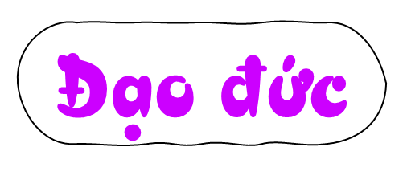
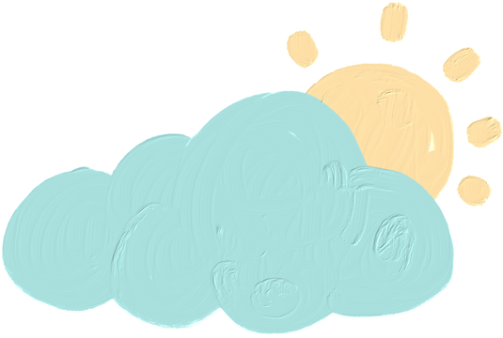

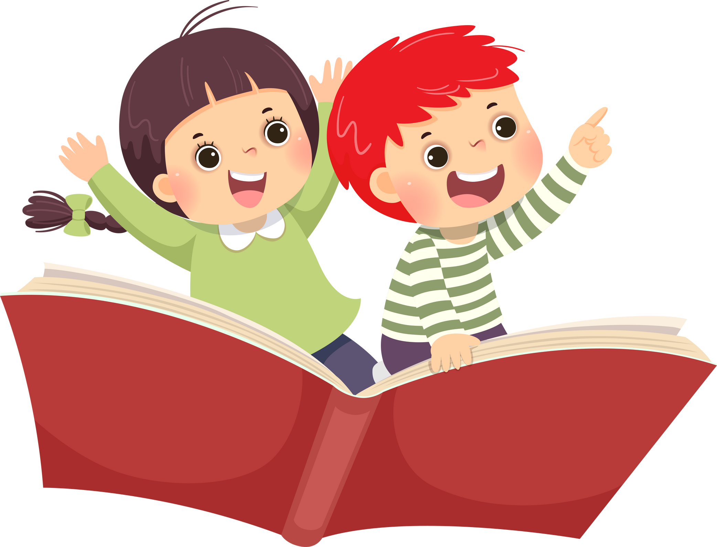
Bài 8 – Tiết 2

Slide 6
Yêu cầu cần đạt
Biết vì sao cần xử lý bất hòa với bạn bè.
Nhận biết được lợi ích của việc xử lý bất hòa với bạn bè

Slide 7



Slide 8

3. Tìm hiểu
cách xử lý bất hòa với bạn bè

Slide 9

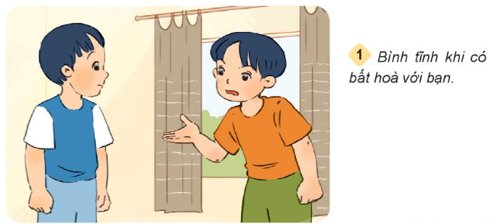
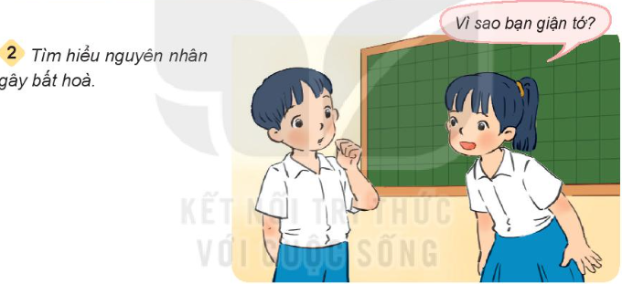
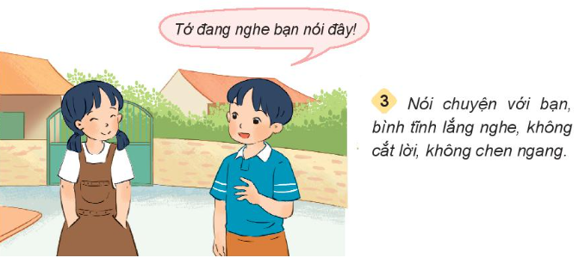
Quan sát tranh và nêu cách xử lí bất hòa với bạn bè.

Slide 10
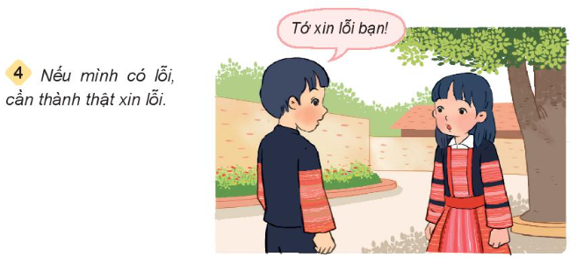
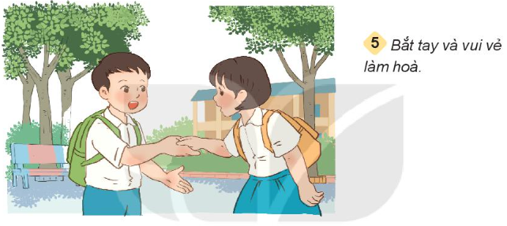

Slide 11
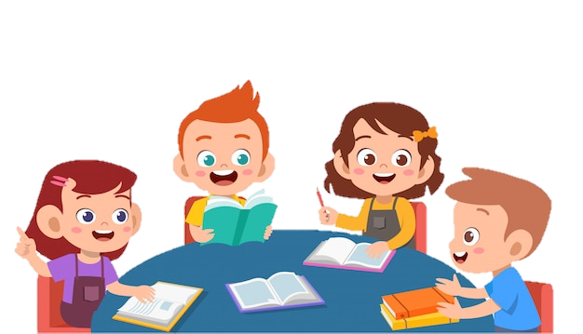
Thảo luận nhóm 4
Các bạn đã làm gì để xử lý bất hòa với bạn bè?
Việc làm đó có ý nghĩa gì?
Theo em, vì sao phải xử lý bất hòa với bạn bè?

Slide 12

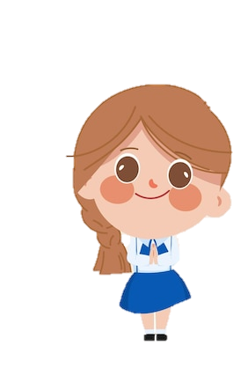


Slide 13
Các bạn đã lắng nghe bạn nói thẳng thắn nhận khuyết điểm sai.
Việc làm đó đã giúp bạn bè hiểu nhau hơn.
Việc xử lý bất hòa với bạn bè xây dựng được tình bạn bền vững hơn.

Slide 14



Mỗi người chúng ta không thế sống tách biệt với cộng đồng. Vì thế chúng ta cần xây dựng mối quan hệ tốt đẹp với mọi người xung quanh.
Xây dựng mối quan hệ tốt đẹp với bạn bè là truyền thống từ bao đời nay của dân tộc ta, góp phần xây dựng nếp sống văn văn minh.

Slide 15
4.
Giúp bạn bè xử lý tình huống bất hòa

Slide 16
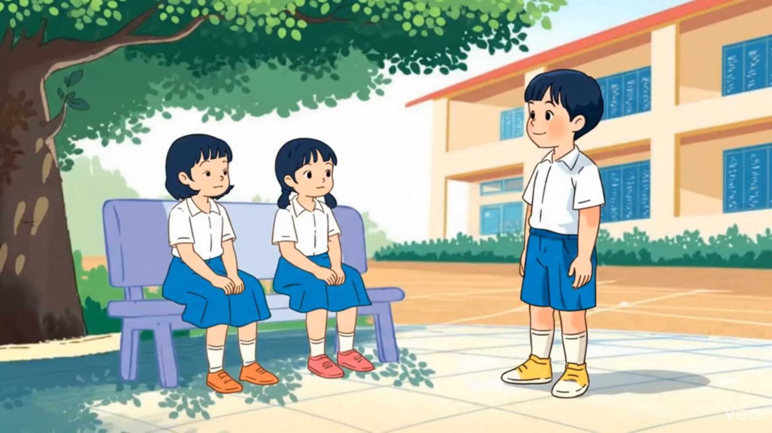

Slide 17
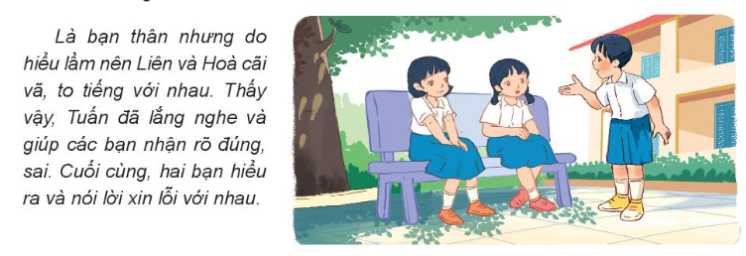
Khi hai bạn bất hòa Tuấn đã làm gì?

Slide 19
Tuấn đã lắng nghe và giải quyết những cái đúng cái sai để hai bạn hiểu ra và biết cách xin lỗi nhau để giảng hòa.

Slide 20


Để giúp bạn xử lý bất hòa, chúng ta nên:
Ngồi lại cùng các bạn, lắng nghe ý kiến của từng người
Chỉ ra những điểm đúng ở hai bạn và xóa bỏ những hiểu lầm.
Sau đó, em có thể đề xuất một giải pháp mà cả hai bạn đều cảm thấy ổn và nhất trí thực hiện.
Bước cuối cùng là đề nghị các bạn bắt tay làm lành với nhau.

Slide 21


Slide 22
Chia sẻ về những việc em đã làm để thể hiện phải xử lý bất hòa với bạn bè

Slide 23
Qua tiết học hôm nay em học được điều gì?

Slide 24


Về nhà hãy vận dụng tốt bài học vào cuộc sống và chuẩn bị cho tiết 3

Slide 25



